Slide 1
Podpora online učenia programovania využitím hier
Peter Kiš
Pod vedením Jozefa Tvarožka

Slide 2
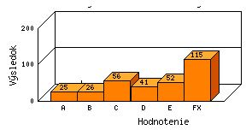
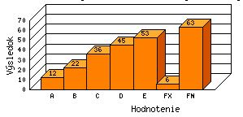
Procedurálne programovanie
Dátové štruktúry a algoritmy

Slide 3
Smerovanie výskumu
Návrh a realizácia hry za účelom precvičenia základných konštrukcií jazyka C
Zvýšiť motiváciu študentov riešiť programátorské úlohy hravou formou
Urýchliť a zjednodušiť proces učenia sa jazyka C hrou, vizualizáciou a súťaživosťou

